Slide 1



VĂN PHÒNG UỶ BAN NHÂN DÂN
THÀNH PHỐ HÀ NỘI
TRUNG TÂM TH-CB
ỨNG DỤNG HÀ NỘI SMARTCITY

Slide 2

Nội dung
01
HƯỚNG DẪN TẢI ỨNG DỤNG HÀ NỘI SMART CITY VÀ ĐĂNG KÝ TÀI KHOẢN
02
HƯỚNG DẪN CÔNG DÂN GỬI PHẢN ÁNH KIẾN NGHỊ CHO CHÍNH QUYỀN.
03
HƯỚNG DẪN CÔNG DÂN GỬI PHẢN ÁNH NGƯỜI KHÁC CÓ NGUY CƠ LÂY NHIỄM
04
HƯỚNG DẪN CÔNG DÂN GỬI PHẢN ÁNH CÁ NHÂN CÓ NGUY CƠ LÂY NHIỄM

Slide 3
Nội dung
HƯỚNG DẪN TẢI ỨNG DỤNG HÀ NỘI SMART CITY VÀ ĐĂNG KÝ TÀI KHOẢN
01

Slide 4


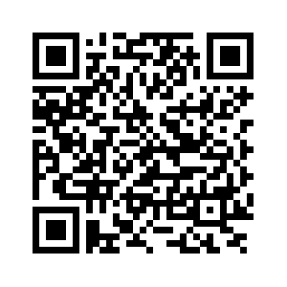
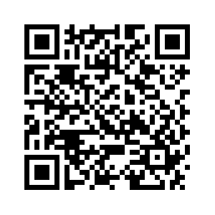

TẢI ỨNG DỤNG HÀ NỘI SMART CITY
Android
iOS
https://play.google.com/store/apps/details?id=vn.helisoft.smartcity
https://apps.apple.com/vn/app/h%C3%A0-n%E1%BB%99i-smartcity/id1489566718

Slide 5
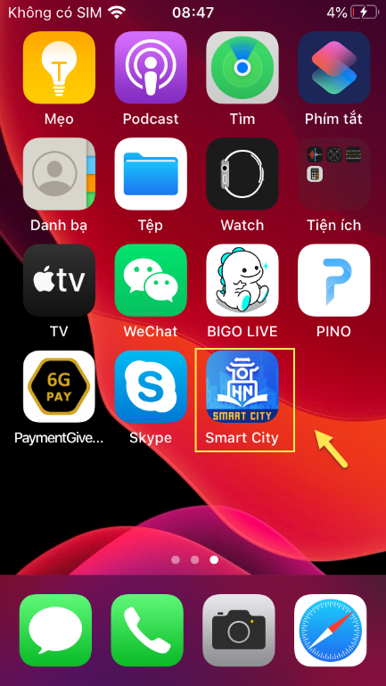
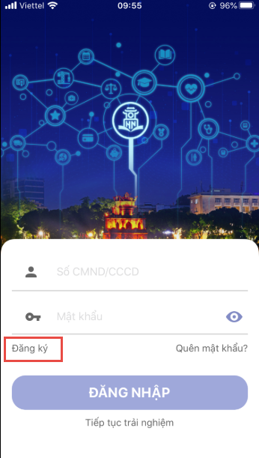
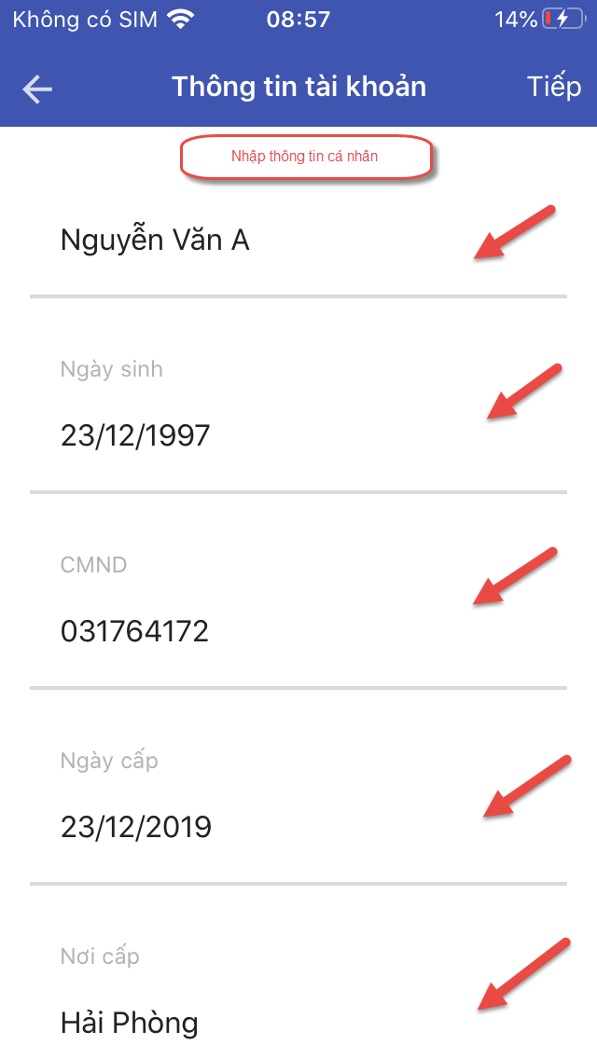
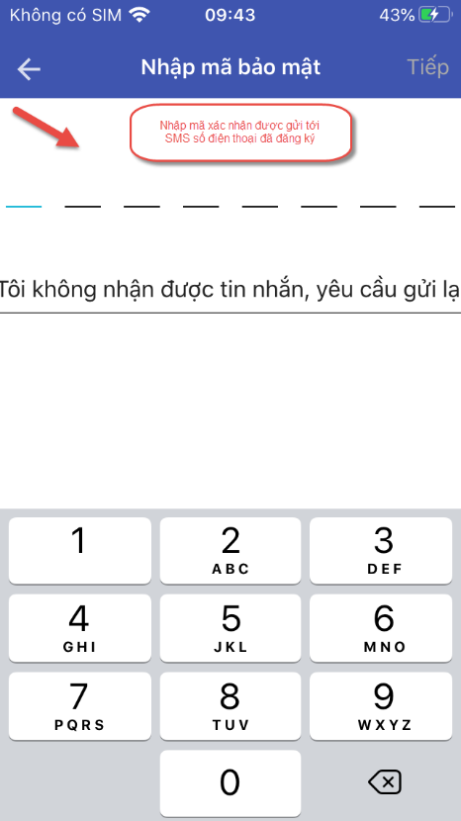
Đăng Ký ứng Dụng
Chọn ứng dụng
Đăng Ký
Nhập thông tin cá nhân
Nhập mã xác nhận

Slide 6
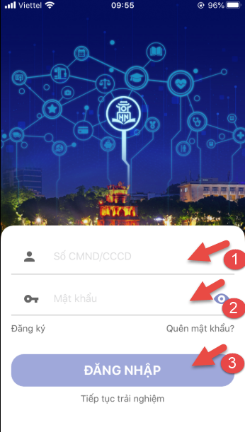
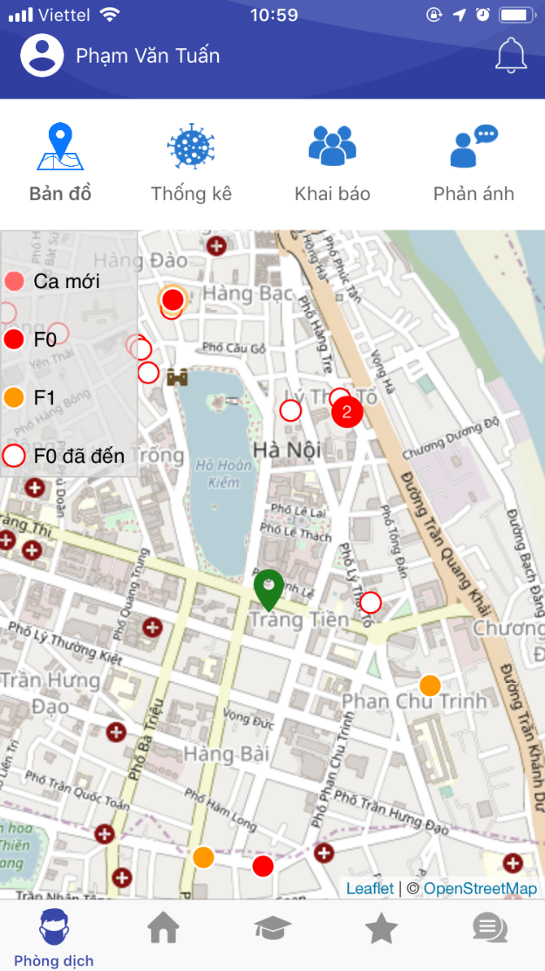
Đăng Nhập ứng Dụng
Nhập thông tin tài khoản
Giao diện khi đăng nhập

Slide 7
Nội dung
HƯỚNG DẪN CÔNG DÂN GỬI PHẢN ÁNH KIẾN NGHỊ CHO CHÍNH QUYỀN.
02

Slide 8
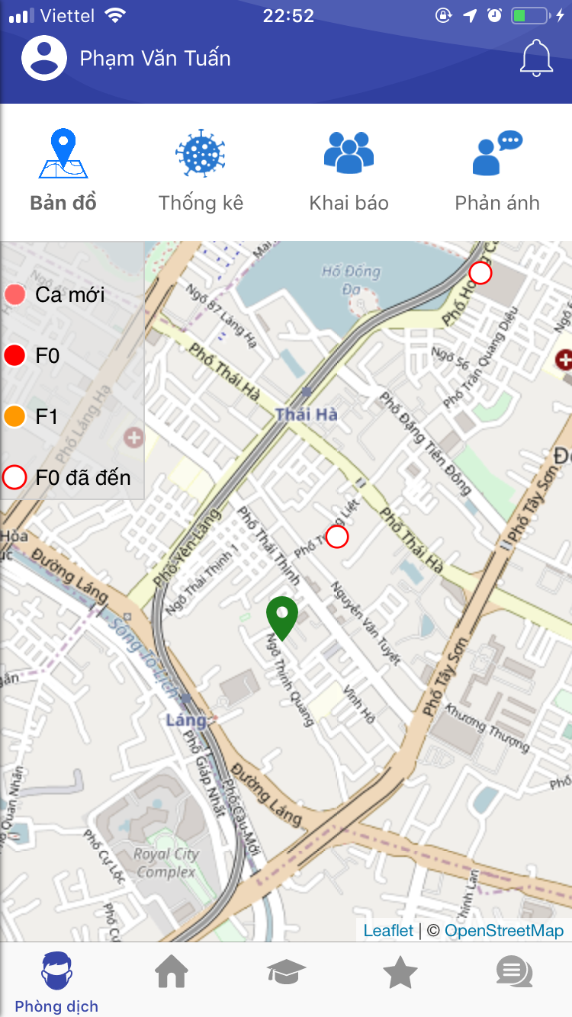
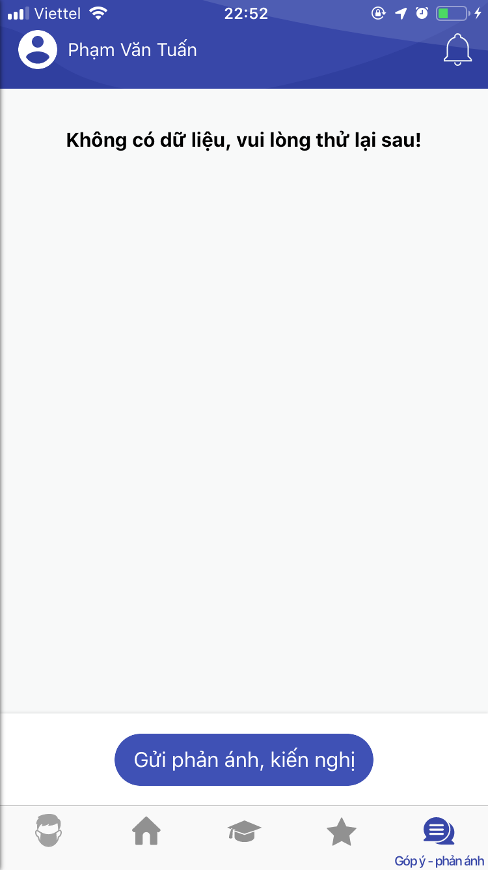
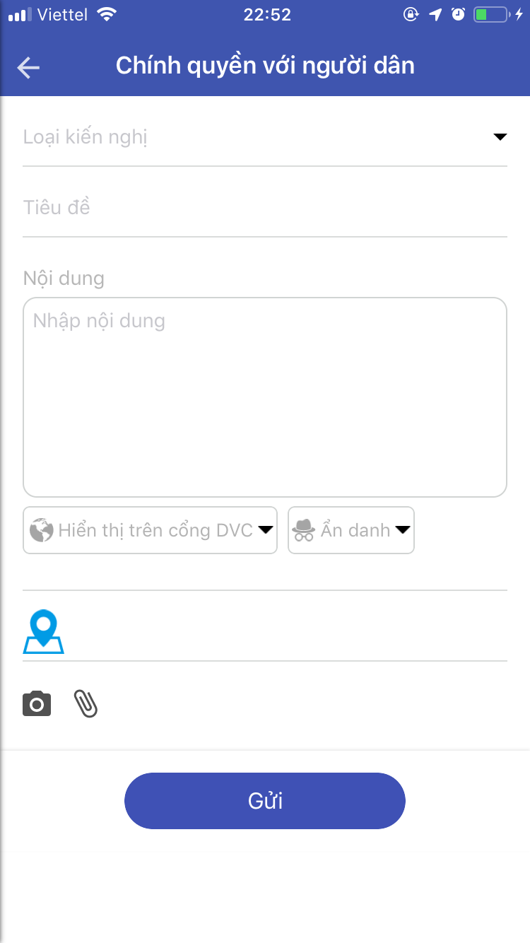
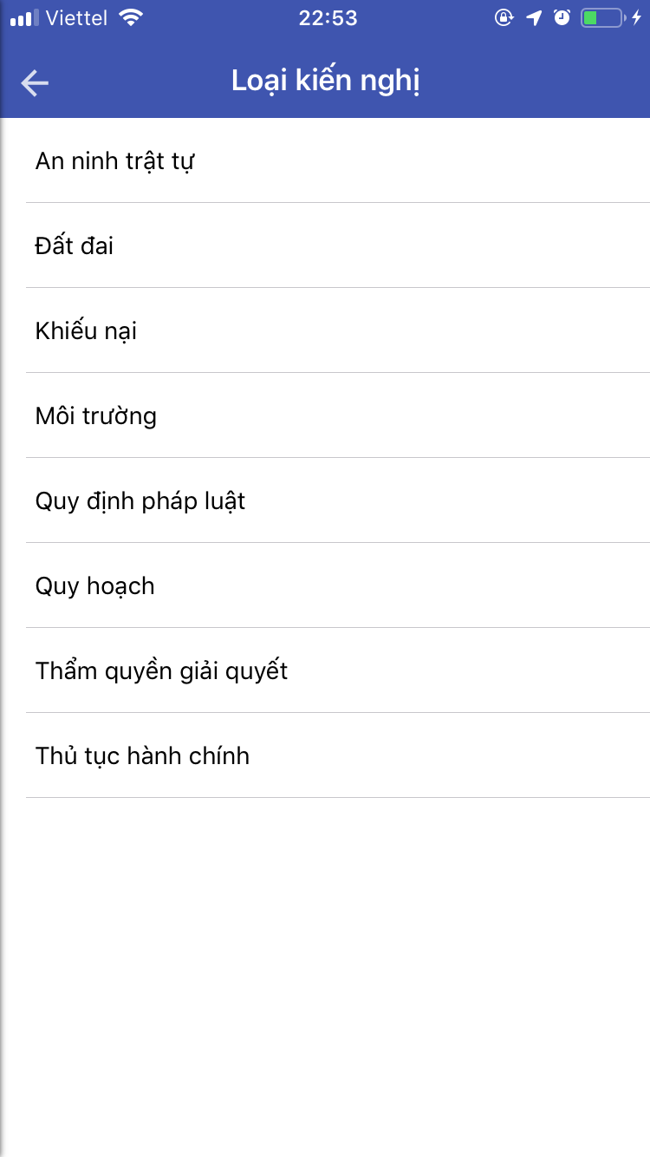
BƯỚC 1: CHỌN BIỂU TƯỢNG Ở DƯỚI GÓC PHẢI MÀN HÌNH ĐỂ GỬI PHẢN ÁNH

Slide 9
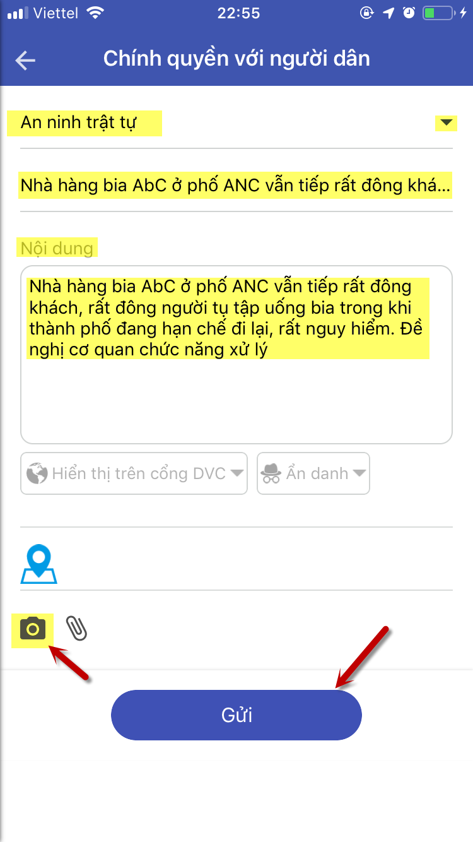
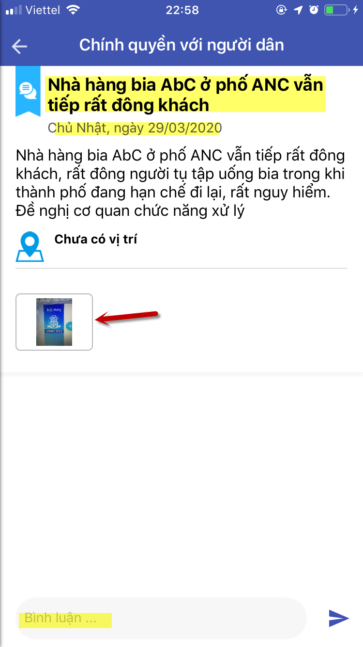
BướC 2: nhập thông tin phản ánh, đính kèm ảnh chụp

Slide 10
Nội dung
HƯỚNG DẪN CÔNG DÂN GỬI PHẢN ÁNH NGƯỜI KHÁC CÓ NGUY CƠ LÂY NHIỄM
03

Slide 11
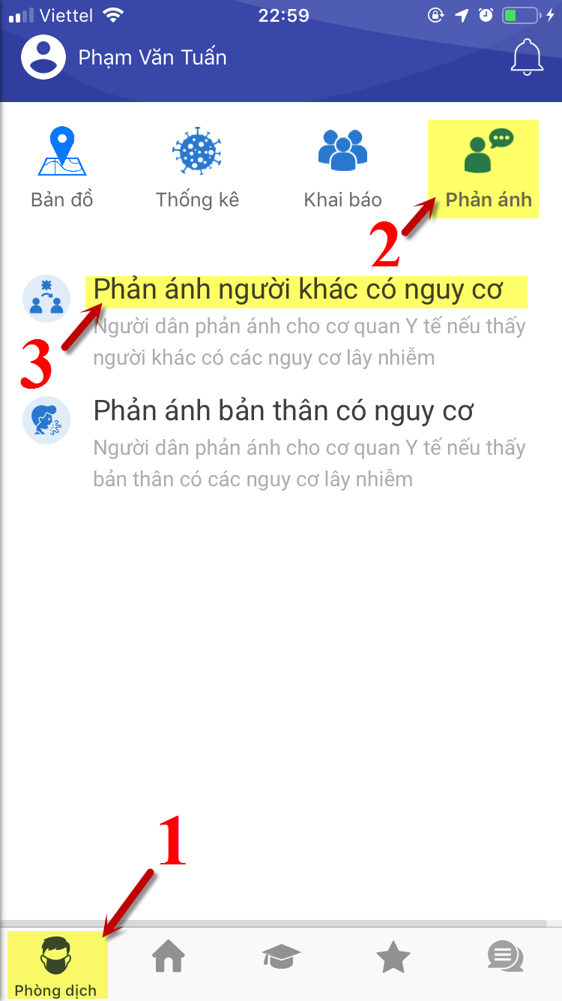
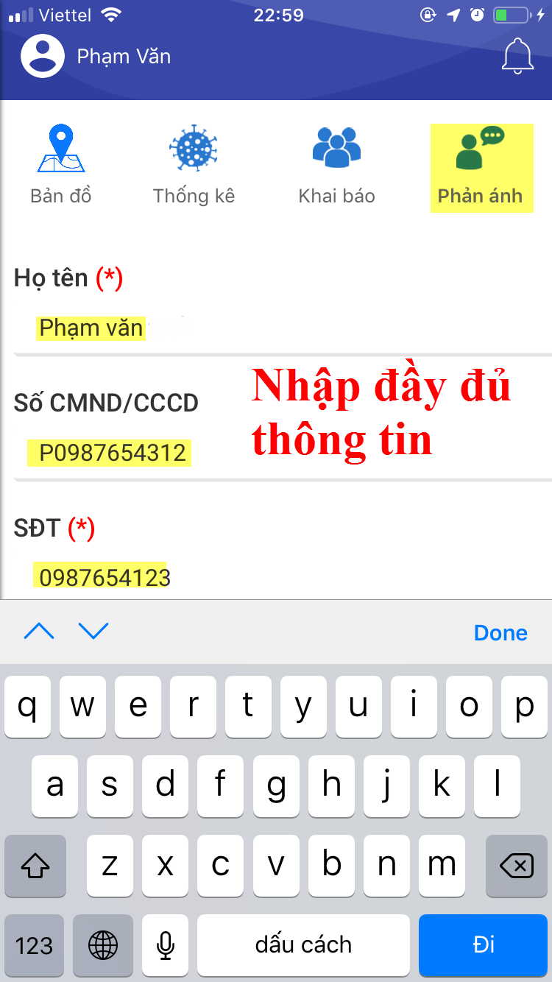
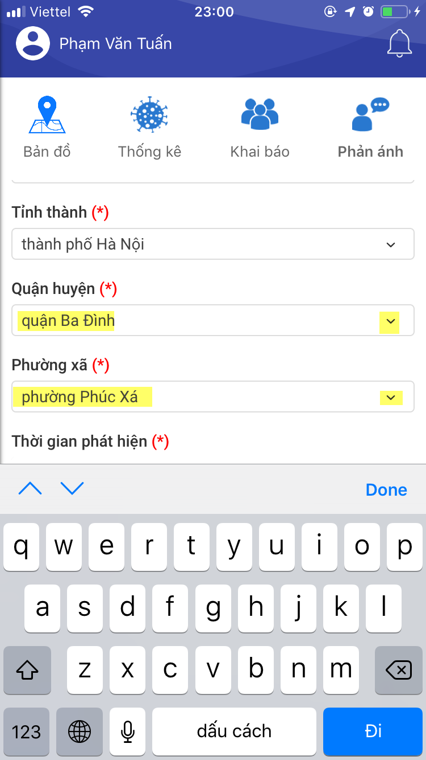
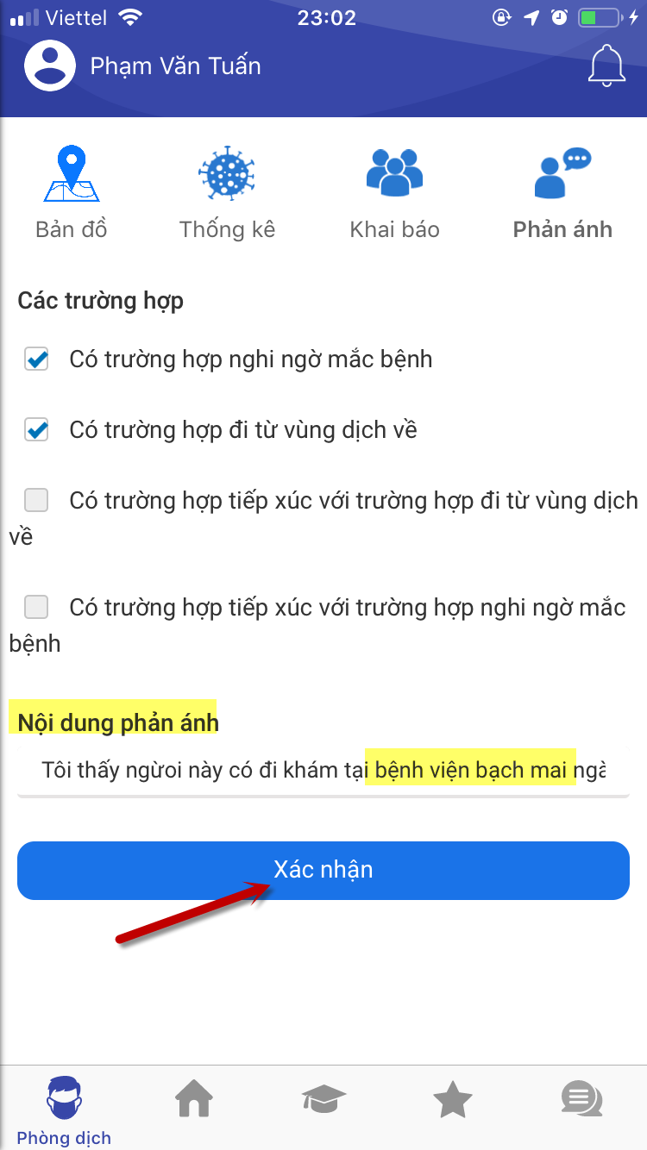
CHỌN MENU “PHÒNG DỊCH” – CHỌN “PHẢN ÁNH”

Slide 12
Nội dung
HƯỚNG DẪN CÔNG DÂN GỬI PHẢN ÁNH CÁ NHÂN CÓ NGUY CƠ LÂY NHIỄM
04

Slide 13
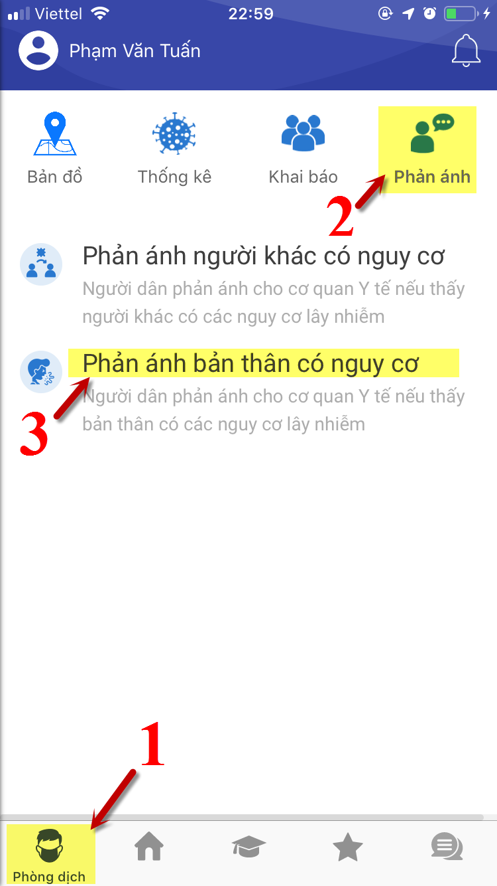
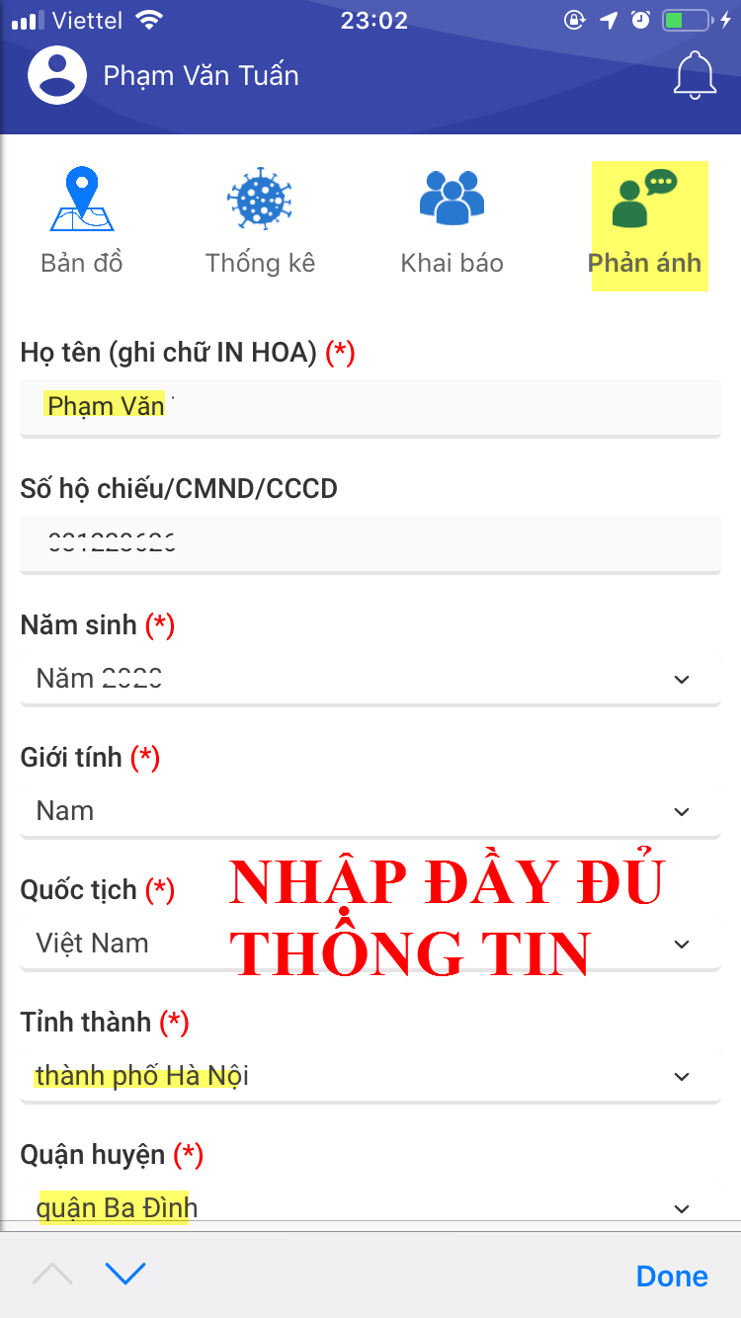
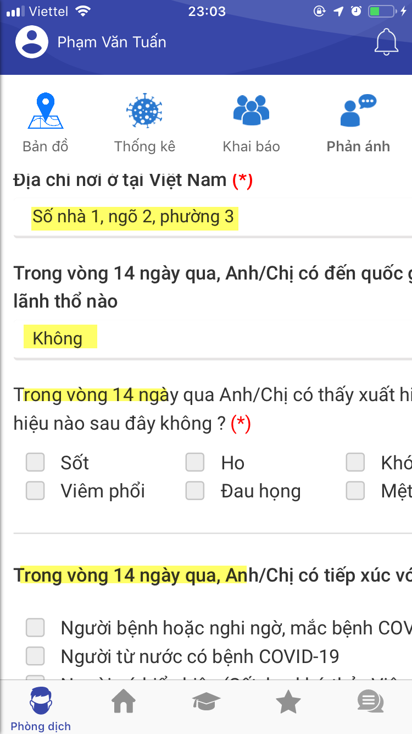
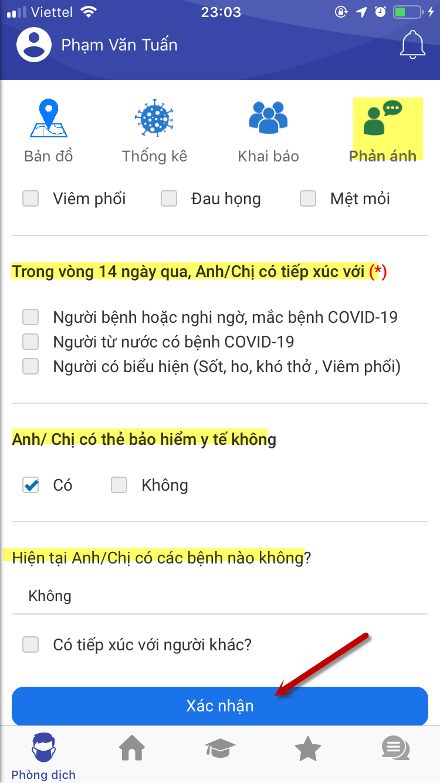
CHỌN MENU “PHÒNG DỊCH” – CHỌN “PHẢN ÁNH”

Slide 14
THÔNG TIN HỖ TRỢ ỨNG DỤNG HÀ NỘI SMART CITY
Điện thoại: 02437 676767
EMAIL: kiemsoatdichbenh@Hanoi.gov.vn

Slide 15
TRÂN TRỌNG CẢM ƠN !

